Slide 1
ENGENHARIA DE SOFTWARE
Extraído de Engenharia de Software
Ian Sommerville
RESUMO DO CAPÍTULO 5
(comentário do professor são anotados com a sigla – mf)

Slide 2
Objetivos da aula
Compreender como os modelos gráficos podem ser usados para representar sistemas.
Compreender por que diferentes tipos de modelos são necessários e as perspectivas fundamentais de modelagem de sistema de contexto, interação, estrutura e comportamento.
Verificar como alguns tipos de diagramas UML podem ser usados na modelagem de sistemas.

Slide 3
Modelagem de Sistemas
Modelagem = criação de dispositivos artificiais (modelos) que visem representar os aspectos estáticos e/ou dinâmicos de um dispositivo real.
Modelagem de sistema é o processo de desenvolvimento de modelos abstratos de um sistema, onde cada modelo apresenta uma visão, ou perspectiva, diferente do sistema.
A modelagem de sistema geralmente representa o sistema com algum tipo de notação gráfica, que, atualmente, quase sempre é baseada em notações de UML (linguagem de modelagem unificada, do inglês Unified Modeling Language).

Slide 4
Modelagem de Sistemas
Os modelos são usados
durante o processo de engenharia de requisitos para ajudar a extrair os requisitos do sistema;
durante o processo de projeto para descrever o sistema para os engenheiros que o implementam;
para documentar a estrutura e a operação do sistema.

Slide 5
Modelagem de Sistemas
Pode-se desenvolver modelos:
do sistema existente e
do sistema a ser desenvolvido:
Modelos do sistema existente são basicamente usados durante a engenharia de requisitos.
Eles ajudam a esclarecer o que o sistema existente faz e podem ser usados como ponto de partida para discutir seus pontos fortes e fracos e se decidir o que levar para o novo sistema e o que alterar ou incluir.

Slide 6
Modelagem de Sistemas
Modelos do novo sistema são usados:
Durante a engenharia de requisitos para ajudar a explicar os requisitos propostos para outros stakeholders do sistema.
Desenvolver os casos de uso para operacionalizar os requisitos para o usuário.
Criar os objetos computacionais pertinentes a cada caso de uso.
Desenvolver as interações entre os objetos com vistas a criar os artefatos programáticos.
Desenvolver a constituição estrutural do sistema com objetivos analíticos e demonstrativos.

Slide 7
Modelagem de Sistemas
A partir de perspectivas diferentes, pode-se desenvolver diversos modelos para representar o sistema. Por exemplo:
Uma perspectiva externa, em que se modela o contexto ou o ambiente do sistema.
Uma perspectiva de interação, em que se modela as interações entre um sistema e seu ambiente, ou entre os componentes de um sistema.
Uma perspectiva estrutural, em que se modela a organização de um sistema ou a estrutura dos dados processados pelo sistema.

Slide 8
UML
Na atualidade, a UML prevê 9 diagramas:
Diagrama de Casos de Uso
Diagrama de Atividades
Diagrama de Classes
Diagrama de Comunicação
Diagrama de Sequência
Diagrama de Objetos
Diagrama de Estados
Diagrama de Componentes
Diagrama de Implantação

Slide 9
UML
Os diagramas estão listados na ordem aproximada em que são desenvolvidos (podem haver algumas variações nessa ordem).

Slide 10
Modelagem de Sistemas
Segundo Sommerville, a maioria dos usuários de UML acredita que cinco tipos de diagramas podem representar a essência de um sistema:
Diagramas de atividades, que mostram as atividades envolvidas em um processo ou no processamento de dados.
Diagramas de casos de uso, que mostram as interações entre um sistema e seus atores externos (usuários ou outros sistemas).
Diagramas de sequência, que mostram as interações entre os componentes do sistema, embora os agentes externos também possam ser incluídos.
Diagramas de classes, que mostram as classes de objeto no sistema e as associações entre elas.
Diagramas de estados, que mostram como o sistema reage aos eventos internos e externos.

Slide 11
Modelagem de Sistemas * modelos de contexto *

Slide 12
Modelagem de Sistemas * modelos de contexto *
Antes de se iniciar a modelagem UML:
Deve-se decidir os limites do sistema. Isso envolve trabalhar com os stakeholders do sistema para decidir qual funcionalidade deve ser incluída no sistema e o que é fornecido pelo ambiente do sistema → modelo de contexto.
Pode-se decidir que alguns processos deverão ser automatizados e outros não.

Slide 13
Modelagem de Sistemas * modelos de contexto *
Depois de tomadas algumas decisões a respeito dos limites do sistema:
Parte da atividade de análise é a definição desse contexto e das dependências que o sistema tem em seu ambiente:
Trabalhar com stakeholders e ver quais funcionalidades serão incluídas (mais flexibilidade) ou substituídas.
A produção de um modelo de arquitetura simples é o primeiro passo para essa atividade. (próx. slide...)

Slide 14
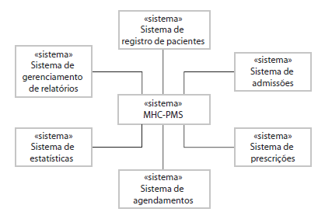
Modelagem de Sistemas * modelos de contexto *
Gerenciar informações sobre pacientes e tratamentos prescritos:
Um modelo de contexto mostra que inclui outros sistemas automatizados mas não mostra os tipos de relacionamentos.

Slide 15
Modelagem de Sistemas * modelos de contexto *
Os modelos de contexto podem mostrar que o ambiente inclui vários outros sistemas automatizados.
Os sistemas externos podem enviar dados para o sistema ou receber dados deste.

Slide 16
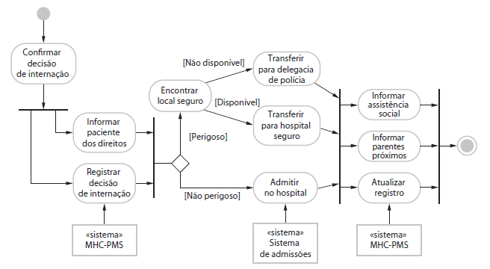
Modelagem de Sistemas * diagrama de atividades *

Slide 17
Modelagem de Sistemas * diagrama de atividades *
Em um diagrama de atividades da UML, as setas representam o fluxo de trabalho de uma atividade para outra.
Uma barra sólida é usada para indicar coordenação de atividades.
Quando o fluxo de mais de uma atividade leva a uma barra sólida, todas essas atividades devem ser concluídas antes de o progresso ser possível.
Quando o fluxo de uma barra sólida leva a uma série de atividades, elas podem ser executadas em paralelo.

Slide 18
Modelagem de Sistemas * modelos de interação*

Slide 19
Modelagem de Sistemas * MODELOS DE INTERAÇÃO *
Todos os sistemas envolvem algum tipo de interação.
Pode-se ter
interação do usuário, que envolve entradas e saídas;
interação entre o sistema que está em desenvolvimento e outros sistemas;
interação entre os componentes do sistema.
A modelagem da interação do usuário é importante, pois ajuda a identificar os requisitos do usuário.

Slide 20
Modelagem de Sistemas * MODELOS DE INTERAÇÃO *
O sistema de modelagem da interação do sistema destaca os problemas de comunicação que podem surgir. A modelagem da interação nos ajuda a compreender se a estrutura proposta para o sistema é suscetível de produzir o desempenho e a confiança requerida do sistema. Nesta seção, serão tratadas duas abordagens relacionadas à modelagem da interação:
Modelagem de casos de uso, usada principalmente para modelar interações entre um sistema e atores externos (usuários ou outros sistemas).
Diagramas de sequência, usados para modelar interações entre os componentes do sistema e, possivelmente os agentes externos.

Slide 21
Modelagem de Sistemas * Diagrama de Casos de Uso *
Cada caso de uso representa uma tarefa discreta que envolve a interação externa com um sistema.
Em sua forma mais simples, um caso de uso é mostrado como uma elipse, com os atores envolvidos representados por homens-palito.

Slide 22
Modelagem de Sistemas * modelagem de casos de uso *

Slide 23
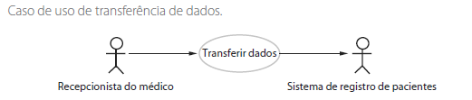
Modelagem de Sistemas * Diagrama de Casos de Uso *
É amplamente usado para apoiar a fase de elicitação de requisitos.
Pode ser tomado como um cenário simples que descreve o que um usuário espera de um sistema.

Slide 24
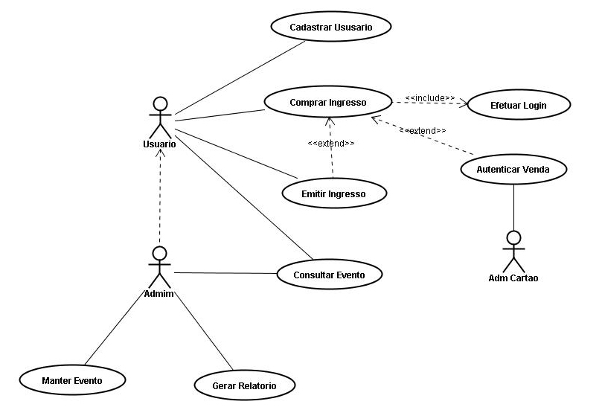
Modelagem de Sistemas * Diagrama de Casos de Uso *

Slide 25
Modelagem de Sistemas * Diagrama de Casos de Uso *
Diagramas de casos de uso dão uma visão simples de uma interação. Logo, é necessário fornecer mais detalhes para entender o que está envolvido.
Formulários padronizados são usados para documentar os detalhes de cada caso de uso. (ex. próx. Slide)

Slide 26
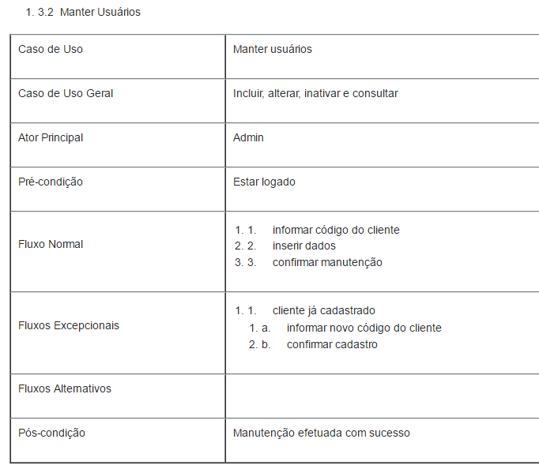

Slide 27
Modelagem de Sistemas * diagramas de sequencia *

Slide 28
Modelagem de Sistemas * Diagrama de Sequência *
Os diagramas de sequência em UML são usados, principalmente, para modelar as interações entre os atores e os objetos em um sistema e as interações entre os próprios objetos.
Como o nome indica, um diagrama de sequência mostra a sequência de interações que ocorrem durante um caso de uso em particular (uma instância de caso de uso).

Slide 29
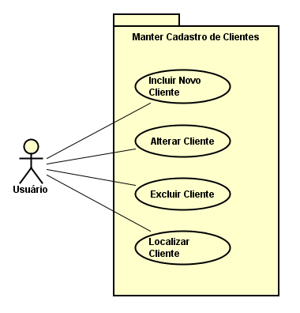
Modelagem de Sistemas * Diagrama de Sequência *
Vamos tomar como exemplo o Caso de Uso “Manter Cadastro de Clientes”, caso específico: “Incluir Novo Cliente”.

Slide 30
Modelagem de Sistemas * Diagrama de Sequência *
O único objeto envolvido nesse caso é o Cliente. Logo, esse objeto deve ter, em tese, todos os métodos necessários para realizar o caso de uso na íntegra.
Mais adiante veremos que o sistema fica melhor distribuído em objetos responsáveis pela visualização, outros responsáveis pela manutenção dos dados e outros pelo “meio de campo” entre tela (input/output) e dados.

Slide 31
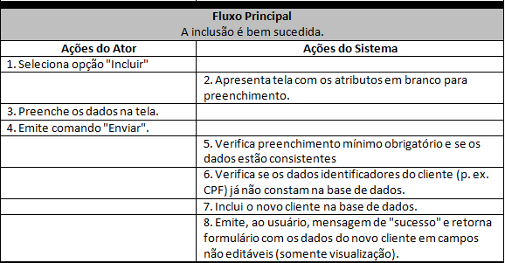
Modelagem de Sistemas * Diagrama de Sequência *
Documento do Fluxo Principal do Caso de Uso – “Incluir Novo Cliente”

Slide 32
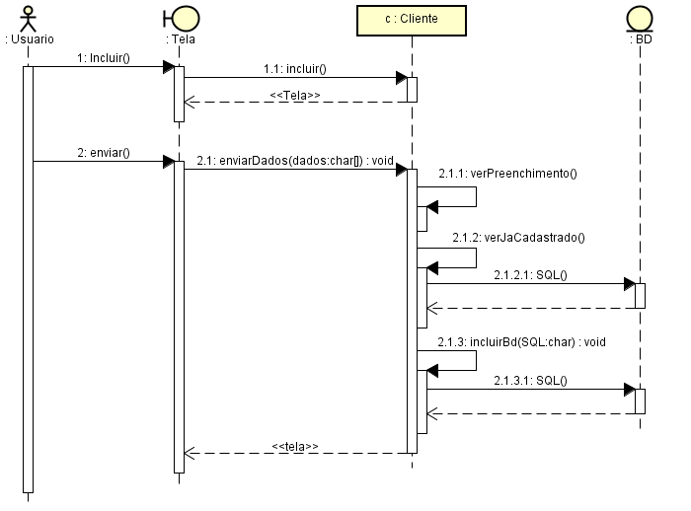
Modelagem de Sistemas * Diagrama de Sequência *

Slide 33
Modelagem de Sistemas * modelo de domínio *

Slide 34
Modelagem de Sistemas * Modelo de Domínio *
Assim como o Modelo de Contexto, o Modelo de Domínio não faz parte da UML.
O objetivo do Modelo de Domínio é ajudar na identificação dos objetos do sistema.
Esses objetos, no Modelo de Domínio, são aqueles que o nosso usuário vai manipular, ou seja, aqueles do seu mundo real.
O Modelo de Domínio de assemelha ao Diagrama de Classes (que será visto em seguida) sem definição de atributos e nem de funcionalidades (métodos).

Slide 35
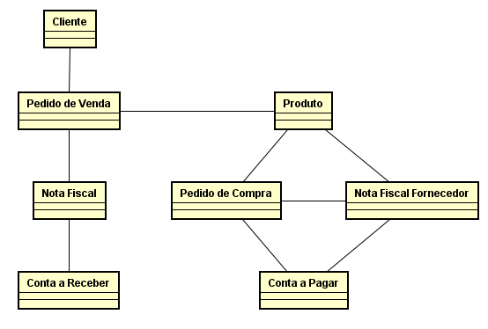
Modelagem de Sistemas * Modelo de Domínio *
(É um diagrama de classes sem especificação de atributos e métodos e sem classes de controle nem classes utilitárias)
Ex. Pedidos de Compra e Venda, Contas à Pagar e Contas a Receber.

Slide 36
Modelagem de Sistemas * modelo estruturais *

Slide 37
Modelagem de Sistemas * MODELOS ESTRUTURAIS *
Os modelos estruturais de softwares exibem a organização de um sistema em termos de seus componentes e seus relacionamentos.
Os modelos estruturais podem ser modelos estáticos, que mostram a estrutura do projeto do sistema, ou modelos dinâmicos, que mostram a organização do sistema quando ele está em execução.

Slide 38
Modelagem de Sistemas * diagrama de classes *

Slide 39
Modelagem de Sistemas * Diagrama de Classes *
Os diagramas de classe são usados no desenvolvimento de um modelo de sistema orientado a objetos para mostrar as classes de um sistema e as associações entre essas classes.

Slide 40
Modelagem de Sistemas * Diagrama de Classes *
Quando se está desenvolvendo modelos, durante os estágios iniciais do processo de engenharia de software, os objetos representam algo no mundo real, como um paciente, uma receita médica, um médico etc.
Enquanto uma aplicação é desenvolvida, geralmente é necessário definir objetos adicionais de implementação que são usados para fornecer a funcionalidade requerida do sistema.
Aqui, vamos nos concentrar na modelagem de objetos do mundo real, como parte dos requisitos ou processos iniciais de projeto de software.

Slide 41
Modelagem de Sistemas * Diagrama de Classes *
Os diagramas de classe podem ser utilizados em vários níveis de detalhes:
Somente o nome dos objetos.
Os nomes dos objetos e seus atributos.
Os nomes, atributos e funcionalidades.

Slide 42
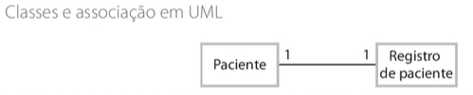
Modelagem de Sistemas * Diagrama de Classes *
Relacionamento 1:1 entre objetos da classe:
Cada paciente possui exatamente um registro;
Cada registro mantém informações sobre o mesmo paciente.

Slide 43
Modelagem de Sistemas * Diagrama de Classes *
A multiplicidade indica as quantidades mínimas e máximas que um dado objeto pode ter em um relacionamento com outro objeto.
1..1 = mínimo 1, máximo 1
0..1 = mínimo 0, máximo 1
1..* = mínimo 1, máximo muitos
0..* = mínimo 0, máximo muitos
Mínimo = 1 → obrigatoriedade de ter pelo menos um relacionamento.
Mínimo = 0 → o relacionamento é opcional.
Observação: 1..1 pode ser representado simplesmente por 1.

Slide 44
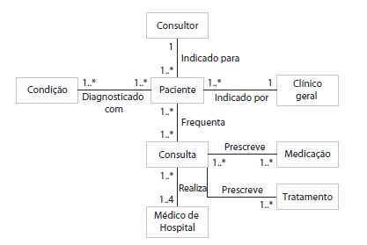
Modelagem de Sistemas * Diagrama de Classes *

Slide 45
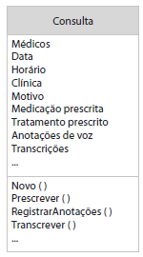
Modelagem de Sistemas * Diagrama de Classes *
A classe “Consulta” no nível maior de detalhamento.

Slide 46
Modelagem de Sistemas * Diagrama de Classes *
A classe é representada por um retângulo dividido em 3 seções:
Superior = nome da classe
Intermediária = atributos da classe
Inferior = métodos da classe

Slide 47
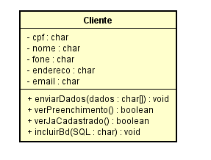
Modelagem de Sistemas * Diagrama de Classes *
O Diagrama de Classes do escopo do nosso caso de uso exemplo – Incluir Novo Cliente ficaria assim:
(Vamos chamar de: 1ª versão. O projeto é iterativo, logo esse diagrama pode evoluir ao longo do desenvolvimento da modelagem).

Slide 48
Modelagem de Sistemas * Diagrama de Classes *
Generalização e Agregação
Generalização ou Composição – informações comuns são mantidas em um único lugar (herança).

Slide 49
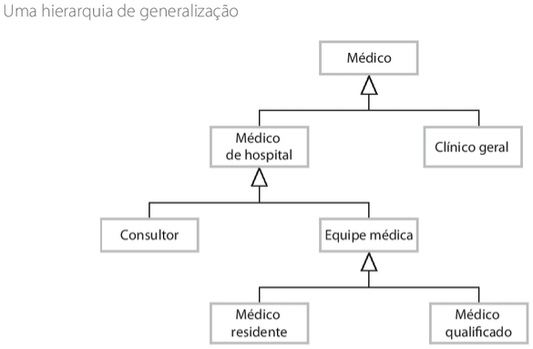
Modelagem de Sistemas * Diagrama de Classes *

Slide 50
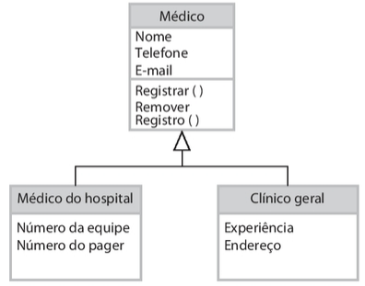
Modelagem de Sistemas * Diagrama de Classes *

Slide 51
Modelagem de Sistemas * Diagrama de Classes *
Generalização e Agregação
Agregação – quando um objeto (o todo) é composto de outros objetos (as partes).

Slide 52
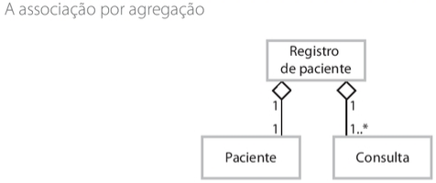
Modelagem de Sistemas * Diagrama de Classes *
Usamos losango ao lado da classe eu representa o todo:
Um registro de um paciente é uma composição de um Paciente e uma ou mais Consultas.

Slide 53
Modelagem de Sistemas * Diagrama de Classes *
NAVEGABILIDADE
O termo navegabilidade é empregado na UML para descrever uma propriedade da associação, que deve indicar qual a classe tem conhecimento das classes a ela associadas.
A navegabilidade é representada na linha do relacionamento com uma seta apontando para a classe que é conhecida.
Via de regra a navegabilidade é de A para B quando:
Uma instância de A cria uma instância de B
A contém B

Slide 54
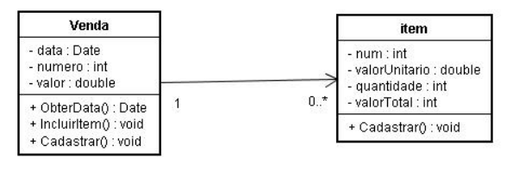
Modelagem de Sistemas * Diagrama de Classes *
Esta direcionalidade indica que, em tempo de execução, qualquer venda instanciada tem o conhecimento dos objetos, da classe item, associados a ela. Porém, a recíproca não é verdadeira.

Slide 55
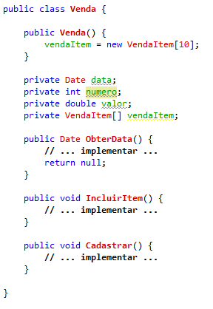
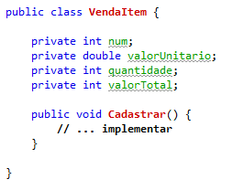
Modelagem de Sistemas * Diagrama de Classes *

Slide 56
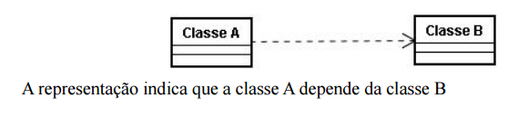
Modelagem de Sistemas * Diagrama de Classes *
DEPENDÊNCIA
Indica que uma classe depende da existência da outra para sua operação.
A indicação gráfica é uma seta tracejada.
(essa representação nem sempre é utilizada)

Slide 57
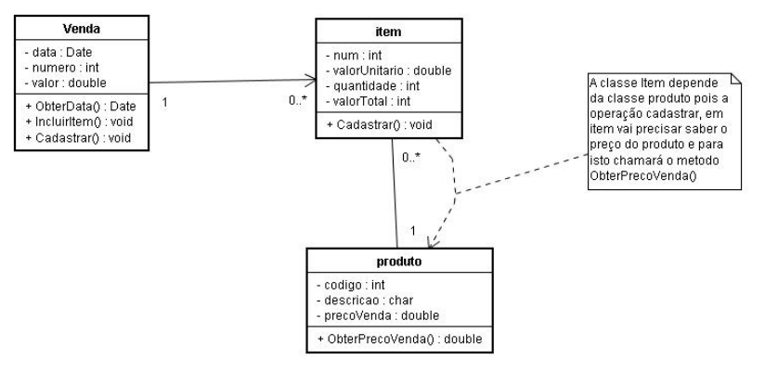
Modelagem de Sistemas * Diagrama de Classes *

Slide 58
Modelos Comportamentais
Modelos comportamentais são modelos do comportamento dinâmico do sistema quando está em execução.
Eles mostram o que acontece ou deve acontecer quando o sistema responde a um estímulo de seu ambiente.
Pode pensar nesse estímulo como sendo de dois tipos:
Dados — alguns dados que chegam precisam ser processados pelo sistema.
Eventos — alguns eventos que acontecem disparam o processamento do sistema. Eles podem ter dados associados, mas nem sempre esse é o caso.

Slide 59
Modelos Comportamentais * dirigido a dados *
O sistema com enfoque em dados recebe como entrada um dado ou conjunto de dados e com esses executa uma rotina que visa uma transformação nesse dado ou no conjunto de dados:
Cálculos (ex. sistema de cobrança de telefonia).
Organização numérica ou alfabética.
Uma matriz de pixels de uma imagem a ser submetida a um algoritmo de tratamento de cores.

Slide 60
Modelos Comportamentais * dirigido a dados *
Modelos dirigidos a dados mostram a sequência de ações envolvidas no processamento de dados de entrada e a geração de uma saída associada.
São particularmente úteis durante a análise de requisitos, pois podem ser usados para mostrar, do início ao fim, o processamento de um sistema.

Slide 61
Modelos Comportamentais * dirigido a dados *
Na década de 1970, os métodos estruturados, como Análise Estruturada de DeMarco (DeMARCO, 1978), apresentaram os diagramas de fluxo de dados (DFDs, do inglês data-flow diagrams) como forma de ilustrar as etapas de processamento em um sistema.
A UML não oferece apoio a diagramas de fluxo de dados, pois estes foram inicialmente propostos e usados para modelagem de processamento de dados, centram-se sobre as funções do sistema e não reconhecem os objetos do sistema.
No entanto, devido aos sistemas dirigidos a dados serem tão comuns no mundo dos negócios, a UML 2.0 introduziu diagramas de atividades, semelhantes a diagramas de fluxo de dados.

Slide 62
Modelos Comportamentais * dirigido a dados *
DIAGRAMAS DE ATIVIDADES
São semelhantes aos antigos fluxogramas.
Pode ser utilizado em diversos níveis de abstração
Todo um caso de uso.
Um determinado algoritmo.

Slide 63
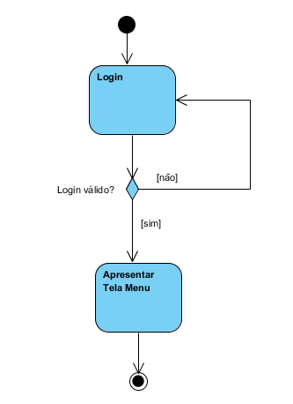
Modelos Comportamentais * dirigido a dados *
DIAGRAMA DE ATIVIDADES - exemplo

Slide 64
Modelos Comportamentais * dirigido a eventos *
Modelagem dirigida a eventos mostra como o sistema reage a eventos externos e internos.
É baseada na suposição de que um sistema tem um número finito de estados e que os eventos (estímulos) podem causar uma transição de um estado para outro:
Ex: um sistema de controle de válvulas pode mover-se de um estado “Válvula aberta” para “Válvula fechada” quando um comando do operador (o estimulo) é recebido.

Slide 65
Modelos Comportamentais * dirigido a eventos *
O diagrama da UML que apóia a modelagem baseada em eventos é o de Máquina de Estados ou simplesmente Diagrama de Estados.
Um estado representa uma situação em que se encontra determinado objeto:
Aguardando um evento.
Reagindo a um evento.
Executando alguma atividade.
Satisfazendo alguma condição.

Slide 66
Modelos Comportamentais * dirigido a eventos *
Diagrama de Estados da UML:
Retângulos arredondados representam os estados do sistema.
Eles podem incluir uma breve descrição (após ‘Faça’) das ações tomadas nesse estado.
As setas rotuladas representam estímulos que forçam uma transição de um estado para outro.
Pode-se indicar os estados inicial e final usando círculos preenchidos, como em um diagrama de atividades.

Slide 67
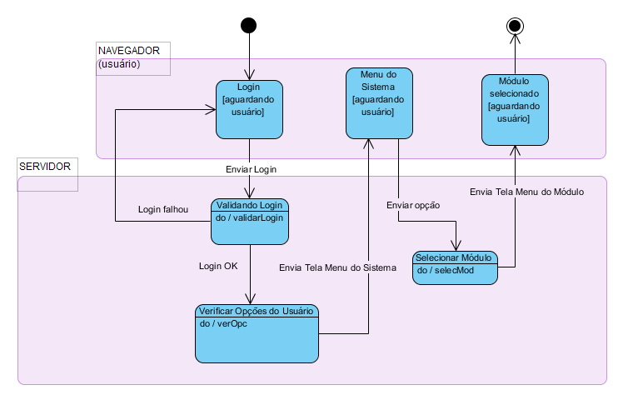
Modelos Comportamentais * dirigido a eventos *

Slide 68
Modelos Comportamentais * dirigido a eventos *
O Diagrama de Estados pode ser complementado com uma tabela explicativa detalhada de cada estado:
Estado | Descrição
Login | O sistema está aguardando que o usuário forneça seu “username” e sua “password” e pressione o botão “Enviar”.
Validando Login | O sistema verifica se o “username” está cadastrado e se a “password” fornecida está correta.
Verificar Opções do Usuário | O sistema verifica quais as opções do sistema que o usuário tem acesso, monta a tela do Menu do Sistema e envia ao navegador.
... | ...

Slide 69
Modelos Comportamentais * dirigido a eventos *
E também para cada evento:
Evento | Descrição
Enviar Login | Usuário pressionou o botão “Enviar” na tela de login do sistema
Login OK | O login foi validado e portanto é acionado o módulo que verifica quais são as opções do sistema que o usuário pode acessar.
... | ...

Slide 70
Arquitetura Dirigida a Modelos
MDA (Model Driven Architecture)
A MDA é uma visão em como o software pode ser desenvolvido colocando a modelagem no centro do processo de desenvolvimento.
A partir de um modelo abstrato do sistema é gerado um modelo mais concreto e depois outro ..., através deste processo de refinamento dos modelos podemos gerar o código fonte a ser produzido.
O código fonte é a mais concreta representação do sistema de software.
A chave para esse processo é que cada etapa da geração é automatizada o máximo possível.

Slide 71
Arquitetura Dirigida a Modelos
A MDA pode ser definida em três etapas.
A primeira etapa é construção de um modelo com um alto nível de abstração, independente de qualquer tecnologia. Esse modelo é chamado de Modelo Independente de Plataforma (PIM, Platform Independent Model).
A segunda etapa, considerada a mais complexa, é a transformação do PIM em um ou mais Modelos Específicos de Plataforma (PSM, Platform Specific Model). Um PSM é mais específico para o sistema em termos de tecnologia de implementação, como um modelo de banco de dados ou um modelo EJB (Enterprise JavaBeans).
A terceira e última etapa é transformar um PSM em código. Devido ao PSM estar muito próximo da sua tecnologia, essa transformação é trivial. Muitas ferramentas são capazes de efetuar a transformação de um modelo específico de plataforma (PSM) em código.

Slide 72
Arquitetura Dirigida a Modelos
UML executável
A ideia fundamental por trás da MDE é que a transformação completamente automatizada de modelos para códigos deve ser possível.
Para conseguir isso, é preciso ser capaz de construir modelos gráficos com a semântica bem-definida.
Também é necessário encontrar uma maneira de agregar informações aos modelos gráficos sobre como as operações definidas no modelo são implementadas. Isso é possível usando-se um subconjunto da UML 2, chamada UML executável ou xUML.

Slide 73
Arquitetura Dirigida a Modelos
Para criar um subconjunto executável da UML, o número de tipos de modelo foi reduzido para três tipos de modelos-chave:
Modelos de domínio, que identificam os principais interesses no sistema. Estes são definidos por meio de diagramas de classe da UML que incluem objetos, atributos e associações.
Modelos de classe, em que as classes são definidas, junto com seus atributos e operações.
Modelos de estado, em que um diagrama de estado está associado a cada classe e é usado para descrever o ciclo de vida da classe.

Slide 74
FIM DO CAPÍTULO 5

